Slide 1
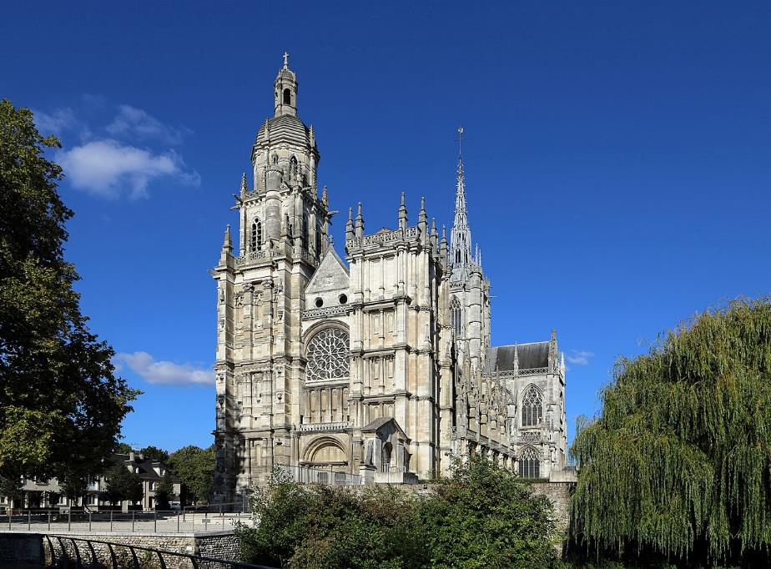
Lorient Vous Présente La Cathédrale De Notre Dame D’Evreux (Normandie)
Et Son Musée D’Archéologie
: Évreux (département de l'Eure, France) : cathédrale Notre-Dame

Slide 2
La cathédrale Notre-Dame d'Évreux est l'un des bâtiments les plus remarquables de la ville. Dès 912, l'archevêque Francon de Rouen la présente au duc Rollon comme l'une des plus vénérables églises de Normandie1. L'édifice actuel est une synthèse de styles successifs : l'architecture gothique rayonnante puis flamboyante et l'architecture de la Seconde Renaissance française. Elle est classée au titre des monuments historiques depuis 18622.
Elle est célèbre pour conserver une série de verrières au jaune d'argent du xive siècle, dont l'équivalent ne se trouve qu'en l'église Saint-Ouen de Rouen3.

Slide 3
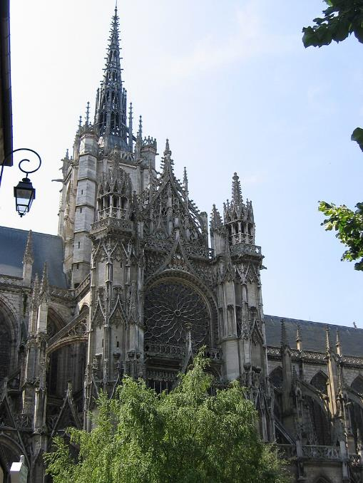
Tour-lanterne et façade du transept, avant la récente restauration.

Slide 4
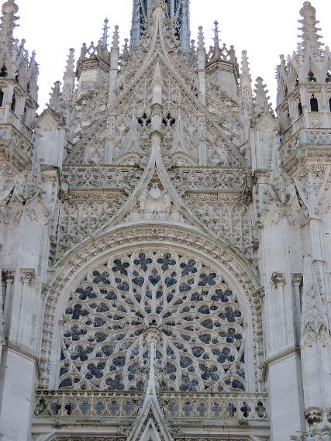
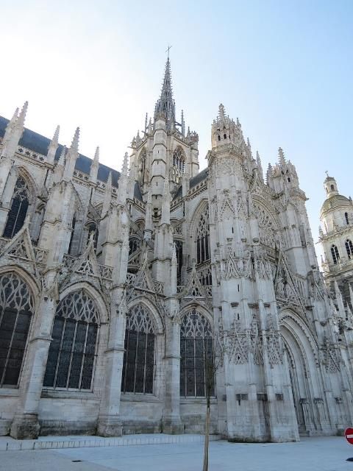
Plus de détails
La cathédrale restaurée révèle la blancheur de la craie dont elle est construite.
Façade nord du transept. La décoration extérieure, aussi exubérante que délicate, relève du gothique flamboyant.

Slide 5
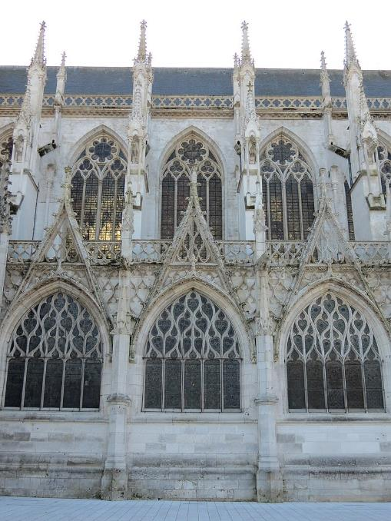
Fenêtres hautes de la nef en gothique rayonnant, et bas-côtés en gothique flamboyant.

Slide 6
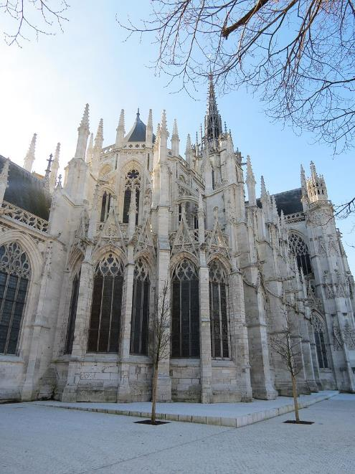
Chœur de la cathédrale d'Évreux.

Slide 7
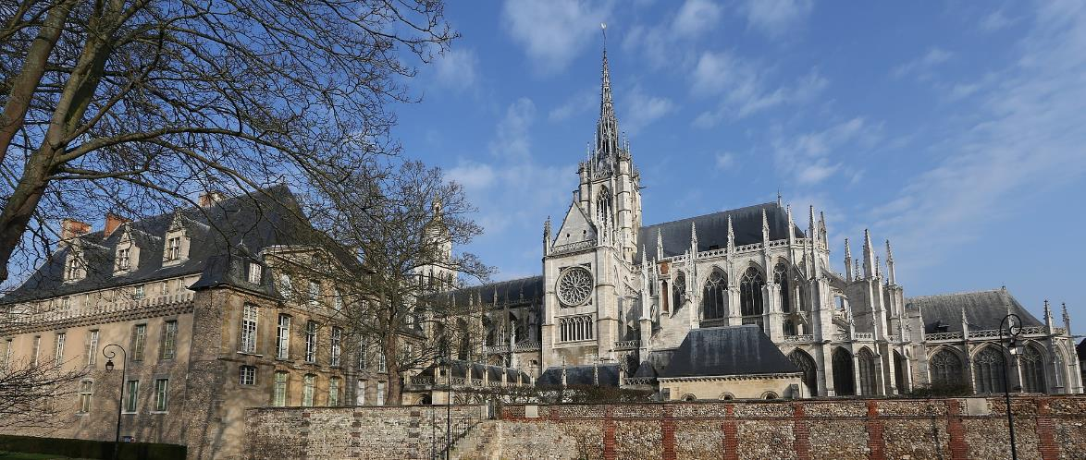
Vue panoramique de la cathédrale Notre-Dame d'Evreux.

Slide 8
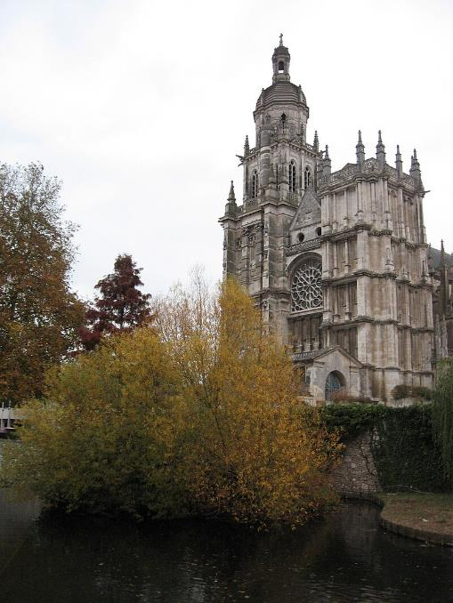
Les tours nord et sud.

Slide 9
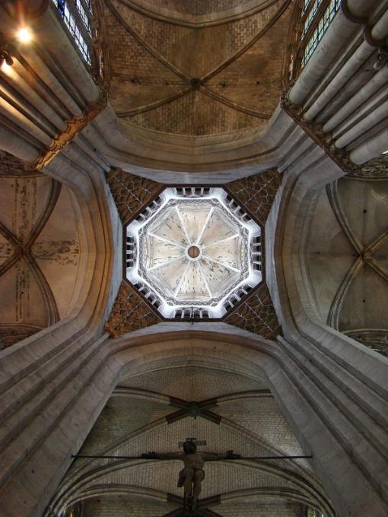
La tour-lanterne vue de l'intérieur.

Slide 10
La tour-lanterne, surmontée d'une flèche.

Slide 11
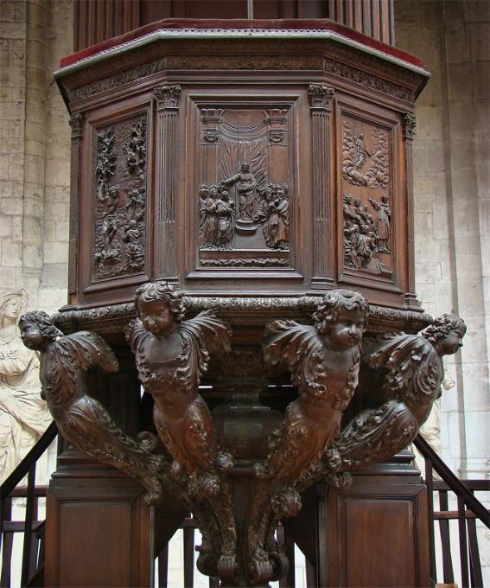
La chaire.L'orgue moderne.

Slide 12
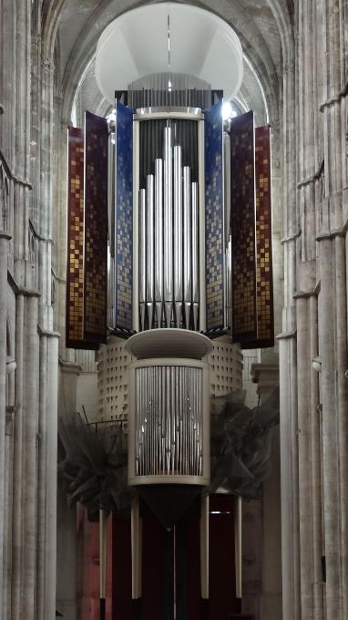
L'orgue moderne.

Slide 13
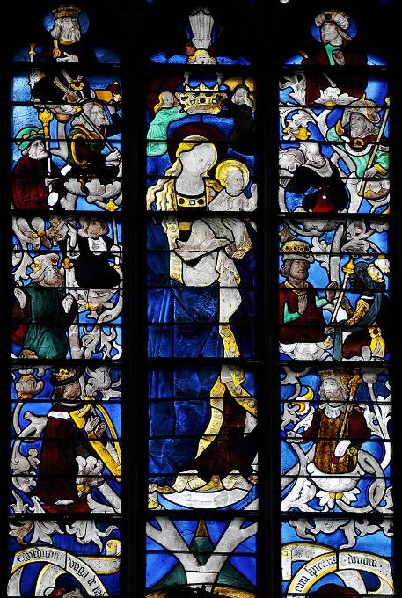
itrail représentant l'arbre de Jessé dans la chapelle absidiale.

Slide 14
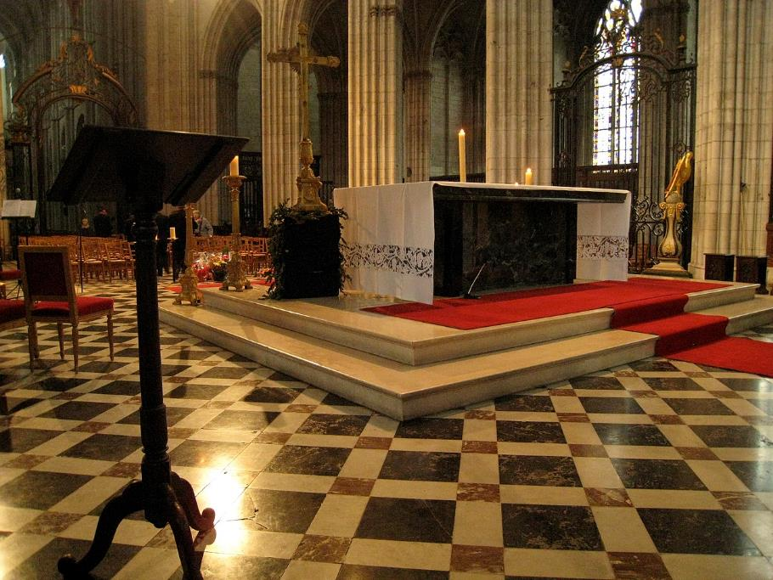
Autel de la cathédrale.

Slide 15
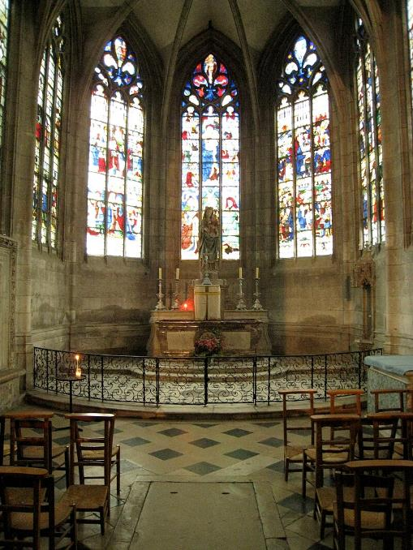
Chapelle absidiale dite de la Mère de Dieu.

Slide 16
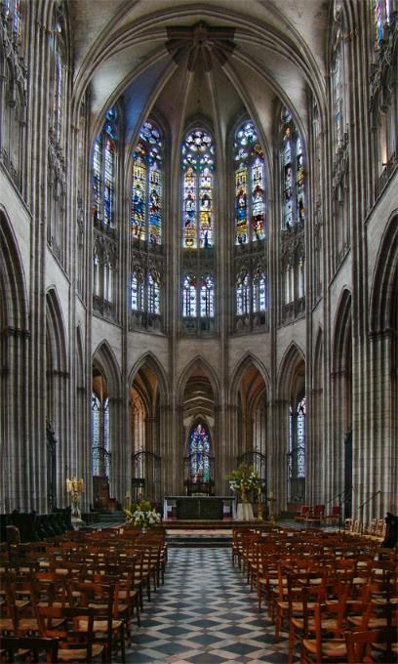
Le chœur gothique.

Slide 17
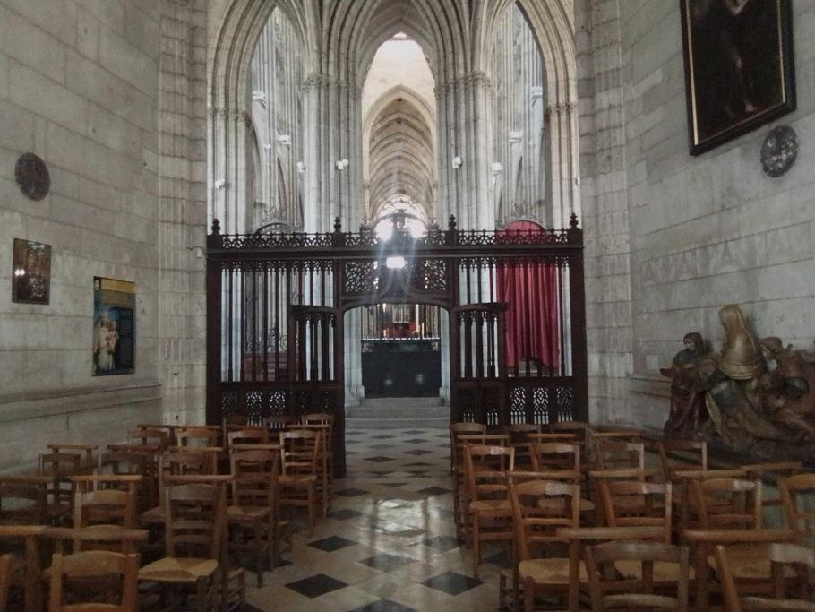
Portail d'entrée de la chapelle Notre Dame mère de Dieu à la cathédrale d’Évreux.

Slide 18
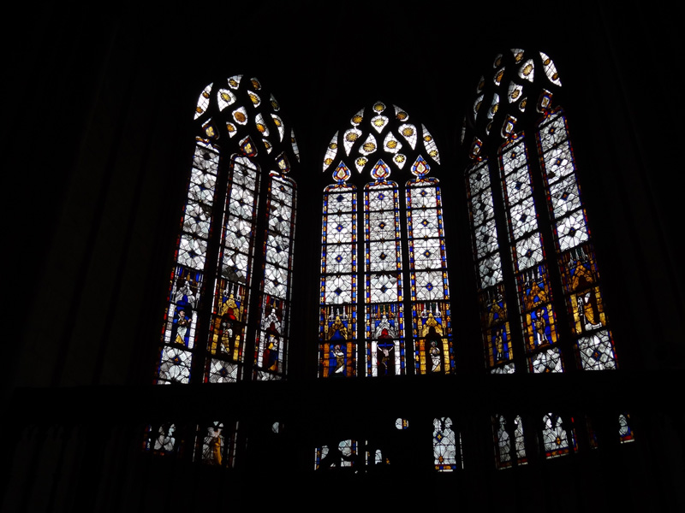

Slide 19
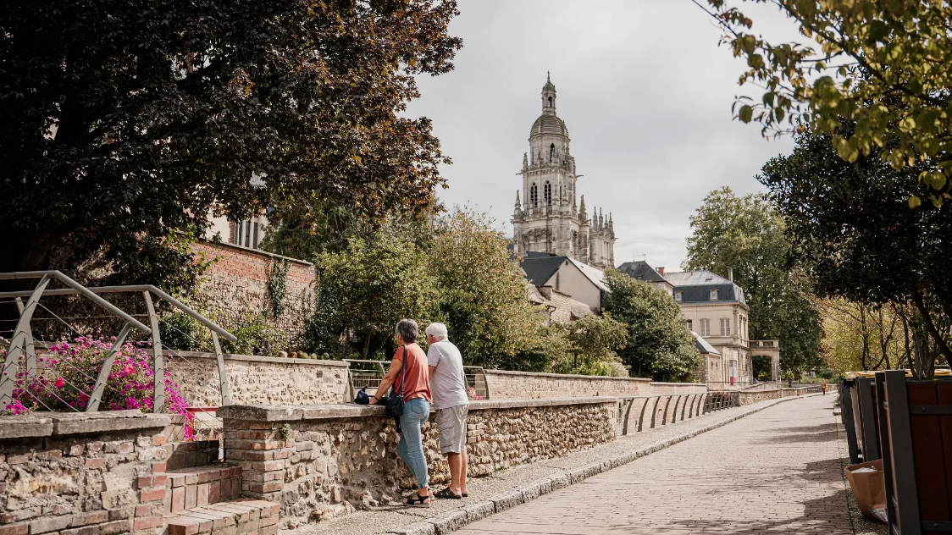

Slide 20
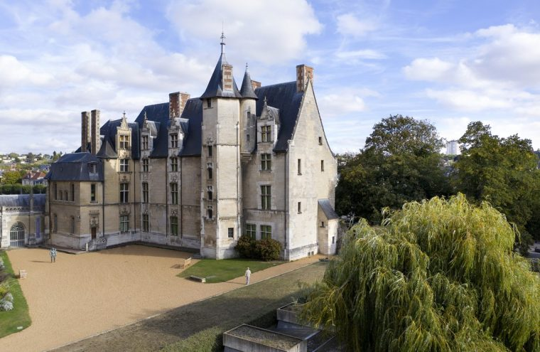
MUSÉE D’ART, HISTOIRE ET ARCHÉOLOGIE D’EVREUX

Slide 21
Le musée d'Évreux (ou musée de l'ancien évêché, ou musée d’Art, Histoire et Archéologie d’Évreux) a été créé en 1873. Il occupe depuis 1961 l'ancien palais épiscopal d'Évreux, édifice de la fin du xve siècle relié à la cathédrale Notre-Dame par un cloître. Il a le label musée de France. Il abrite environ 1 500 m2 de salles d'exposition sur quatre niveaux et abrite périodiquement des expositions temporaires. Le quatrième niveau du musée, au sous-sol, est créé en 1985 et a mis au jour les fondations du rempart gallo-romain, visible de la salle d'exposition. Cette salle est consacrée à la Préhistoire et à l'Antiquité.
L'ancien palais épiscopal et ses dépendances font l’objet d’un classement au titre des monuments historiques par arrêté du 23 octobre 19071.

Slide 22
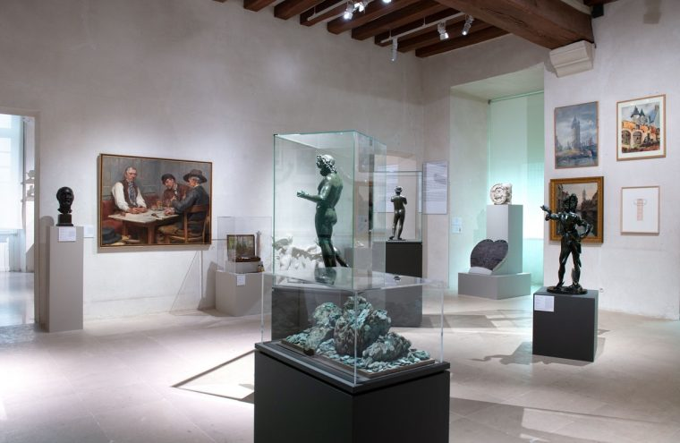
MUSÉE D’ART, HISTOIRE ET ARCHÉOLOGIE D’EVREUX

Slide 23
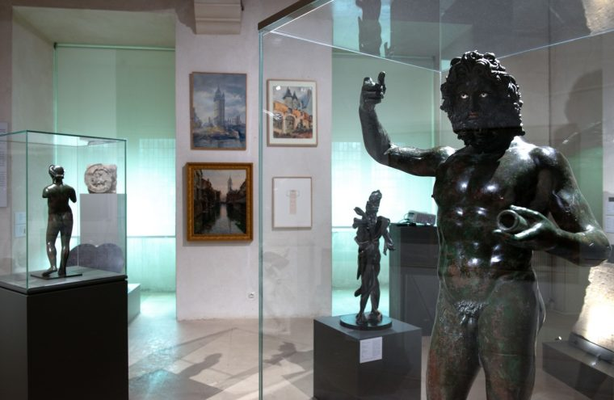
MUSÉE D’ART, HISTOIRE ET ARCHÉOLOGIE D’EVREUX

Slide 24
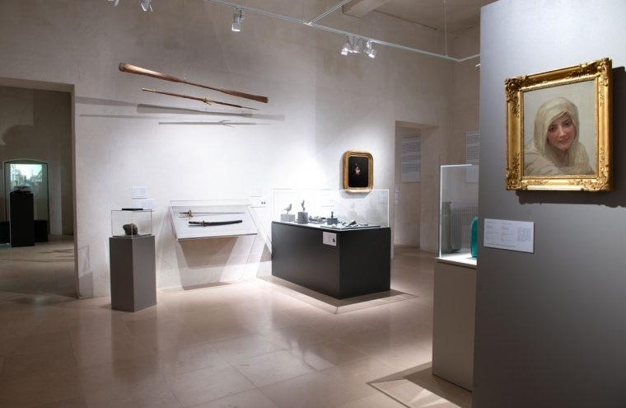

Slide 25
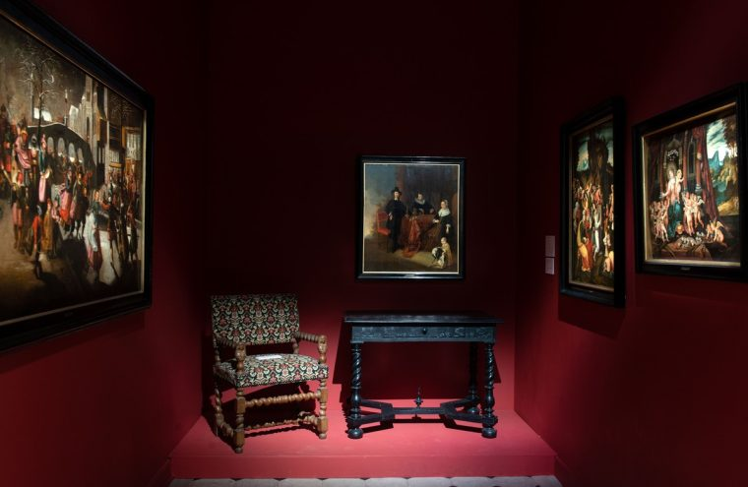

Slide 26
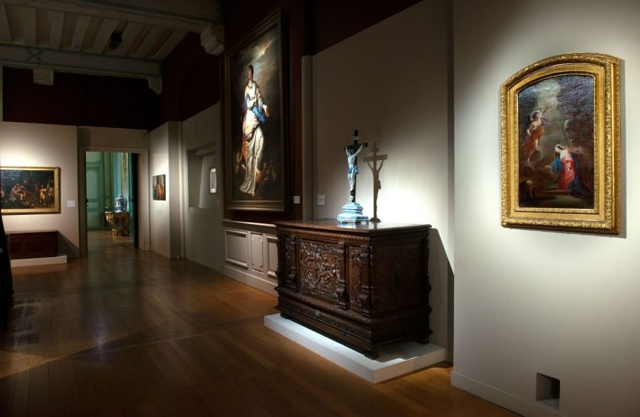

Slide 27
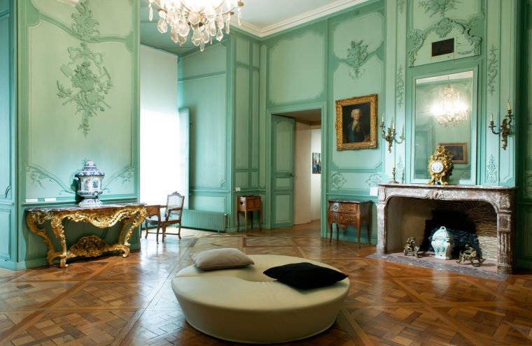

Slide 28
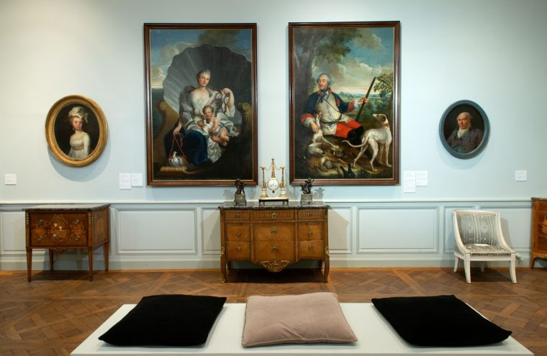

Slide 29
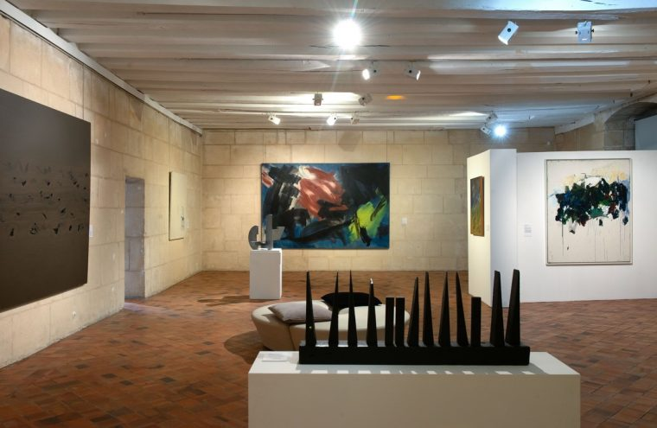
Lorient Vous A Présenté La Cathédrale De Notre Dame D’Evreux Et Son musée D’Archéologie
Les Images Et Le Son Du net
Daniel

